Slide 1
Economía de la Educación
Clase 14: Educación Superior
Rafael de Hoyos
@rafadehoyos
Maestría en Economía Aplicada, ITAM, Primavera 2020

Slide 2
Resumen de lo que hemos
visto hasta ahora

Slide 3
$$Y=f(…A\left[…θ\right])$$
$$θ=f(…S, ℒ)$$
Crecimiento económico
$θ_{a+1}=f_{a}(h,θ_{a},I_{1},…,I_{a})$
$$\frac{∂^{2}f_{a}}{∂θ_{a}∂I_{a}}>0$$
$$\log{(E_{c})}=μ+\frac{β}{1−ασ}\log{(E_{p})}+\tilde{ε}$$
DIT
15,936,656

Slide 4
Educación Superior

Slide 5
La dificultad para medir los rasgos de personalidad
Incentivos
Esfuerzo
Tarea 1
Tarea 2
Tarea 3
Mapeo de Tareas a Rasgos
Rasgo 1
Rasgo 2
Rasgo 3
Rasgo 4
Rasgo 5

Slide 6
¿Las pruebas estandarizadas capturan hab. cognitivas?
¿
?
Las habilidades e insumos hoy determinan las habilidades e insumos mañana:
de Hoyos, Estrada y Vargas (2020)

Slide 7
La importancia de la
educación superior

Slide 8
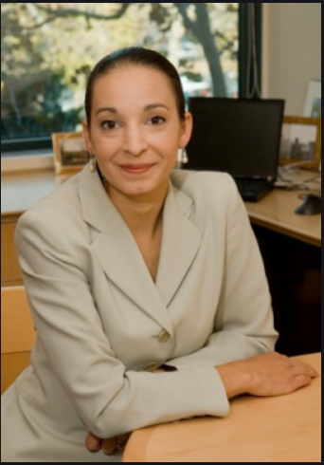
Caroline Hoxby (Stanford)

Slide 9
¿Cuál es la importancia de este tópico?
¿Cuál es la relación entre educación superior y el crecimiento económico?
¿Qué podemos hacer para que la educación superior sea un motor de movilidad social en México y América Latina?
Retos de la educación superior en México con Alma Maldonado, Profesora del CINVESTAV

Slide 10
Educación superior y
crecimiento económico

Slide 11
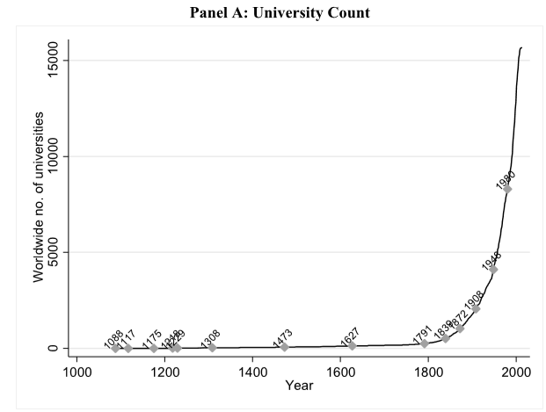
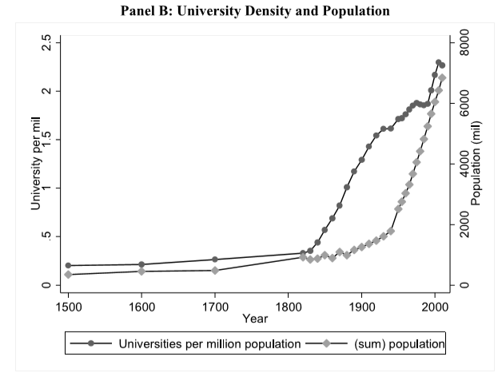
Incremento exponencial en educación superior
Hay evidencia que sugiere que esta evolución jugó un papel importante en la Revolución Comercial y la Revolución Industrial
Valero and Van Reenen (2019)

Slide 12
¿Cuál es la relación entre ES y Crecimiento?
$$Y=f(…A\left[…θ\right])$$
$θ_{a+1}=f_{a}(h,θ_{a},I_{1},…,I_{a})$
$$\frac{∂f_{a}}{∂I_{a}(docencia)}>0$$
Docente es el insumo más importante en el vector “S” y la calidad de la docencia es un resultado de la ES
El crecimiento es función de la innovación y ésta es, en parte, un resultado de la ES
$$A=f(…\left[…θ\right])$$
$$Y=f(…A\left[…θ\right],Ω\left[…θ\right])$$
El crecimiento es función de las instituciones y éstas son, en parte, un resultado de la ES

Slide 13
¿Cuál es la relación entre ES y Crecimiento?
Innovación
$$Y=f(…A\left[…θ(docentes)\right],Ω\left[…θ\right])$$
Capital Humano
Instituciones democráticas
¿Cómo medimos está relación?

Slide 14
¿Cuál es la relación entre ES y Crecimiento?
$$Δ\ln\left(y_{ict}\right)=α_{1}Δ\ln\left({Uni}_{ic,t−5}\right)+α_{2}Δ\ln\left({Pop}_{ic,t−5}\right)+X_{ic,t−5}α_{3}+ η_{i}+τ_{t}+ε_{ic,t}$$
$$y_{ict}=$$
PIB per cápita, región “i”, país “c” en el año “t”.
$${Uni}_{ic,t−5}=$$
Cantidad de universidades con 5 años de rezago.
$${Pop}_{ict}=$$
Población, con rezago
$$X_{ict}=$$
Vector de controles
Valero and Van Reenen (2019)

Slide 15
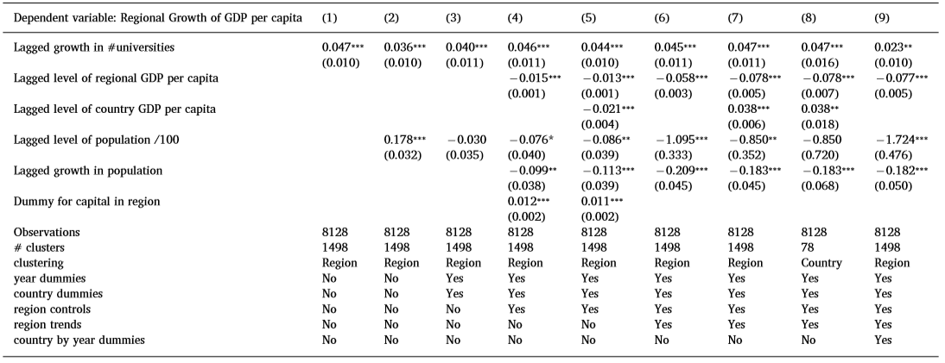
¿Cuál es la relación entre ES y Crecimiento?
Un incremento de 10% en el número de universidades en determinada región, está asociado con un aumento de 0.4% en el PIB per cápita.
Valero and Van Reenen (2019)

Slide 16
Robustez de los resultados
“Granger-causality” o causalidad inversa.
Efectos heterogéneos.
Tamaño de la universidad.
“Proxies” de calidad de la universidad.
Efectos de colindancia:
$$Δ\ln\left(y_{ict}\right)=α_{1}Δ\ln\left({Uni}_{ic,t−5}\right)+α_{2}Δ\ln\left({Uni}_{jc,t−5}\right)+X_{ic,t−5}α_{3}+X_{jc,t−5}α_{3}+η_{i}+τ_{t}+ε_{ic,t}$$
Valero and Van Reenen (2019)

Slide 17
Mecanismos causales
Capital humano: cuando se introducen controles para el acervo de escolaridad de la población, se reduce 5% el estimador de “universidades”.
Innovación: en una estimación con patentes como controles, el impacto de “universidad” se reduce en 20%.
Valero and Van Reenen (2019)

Slide 18
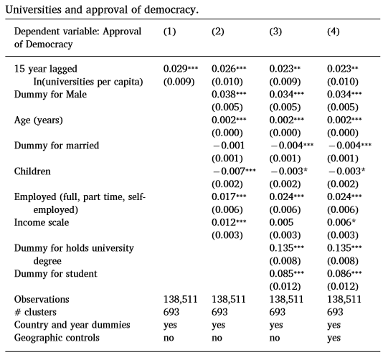
Mecanismos causales
3. Valoración de instituciones democráticas: La variable “universidades” con 15 años de rezago tiene una correlación positiva y significativa.
Valero and Van Reenen (2019)

Slide 19
Educación superior en América Latina: ¿más cobertura, menos calidad?

Slide 20
La cobertura ha aumentado significativamente
Casi todo el aumento está explicado por el aumento de la demanda, producto de una mayor tasa de graduación de la EMS
Ferreyra et al (2017)

Slide 21
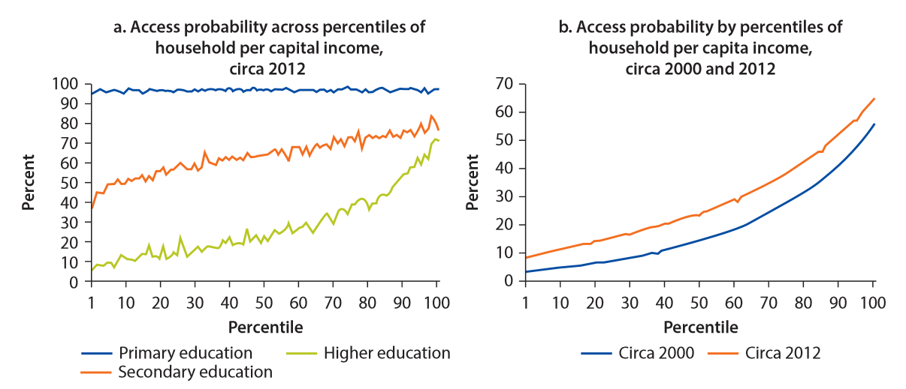
Pero el acceso sigue siendo desigual.
Los alumnos por debajo del percentil 50 en la distribución del ingreso, representan el 23% de la matrícula total.
Ferreyra et al (2017)

Slide 22
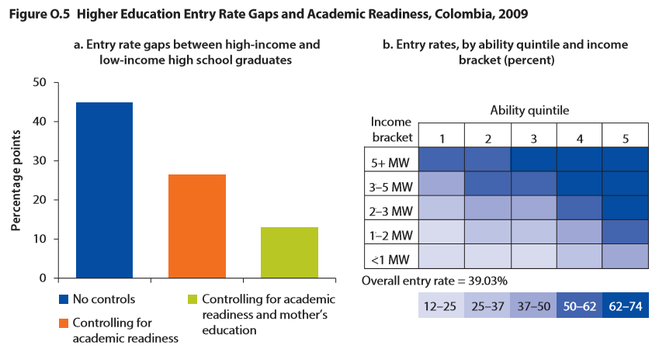
La gratuidad no elimina las brechas
Las barreras más importantes que enfrentan los más pobres son académicas y aspiracionales.
Ferreyra et al (2017)

Slide 23
La gratuidad no elimina las brechas
Hoxby et al (varios años)
Estudiantes de alto desempeño pero bajo nivel de ingreso en EEUU no postulan a universidades de élite.
Lo anterior, a pesar de que sería menos costoso—porque hay más oportunidades de financiamiento.
Los que sí postulan, los admiten con beca, y tienen una alta tasa de graduación.

Slide 24
La gratuidad no elimina las brechas
Hoxby et al (varios años)
Sí maximizan aplicando a universidades de élite.
Estudiantes de alto desempeño y bajo ingreso
¿?
No maximizan aplicando a universidades “locales”.
Los que no maximizan tienden a vivir en áreas rurales, nunca han participado en procesos selectivos, y no tienen un referente (maestro o alumno) que haya entrado a una universidad de élite.
¿Y en México, sabemos algo sobre esto?

Slide 25
La gratuidad no elimina las brechas
“Expanding College Oportunities (ECO)”
Información personalizada.
Costos de las distintas alternativas.
Alternativas de financiamiento.
Planes de estudio.
Resultados esperados, incluyendo en el mercado laboral.
Entre estudiantes de alto desempeño y bajo ingreso
Un RCT demuestra que ECO incrementa las postulaciones, admisiones, inscripciones y tasa de graduación de alumnos de bajo ingreso (alto rendimiento) a universidades de élite.
Hoxby et al (varios años)

Slide 26
Retos de la Educación Superior en LATAM
Calidad
Educación Superior
Diversidad de la oferta
Equidad
Imperfecciones de mercado
¿Cómo medimos calidad? La falta de información hace que prevalezcan opciones de baja calidad y alto costo.
La falta de competencia hace que haya poca diversidad de la oferta.
La autonomía universitaria se ha transformado en financiamiento sin rendición de cuentas, “pase automático” y “N” oportunidades.
Ferreyra et al (2017)

Slide 27
Preguntas para el debate.
¿Podríamos mejorar la eficiencia de la educación superior con más información sobre su calidad (valor agregado, indicadores del mdo. laboral)?
¿Cómo regulamos las universidades ahora que hay una expansión de la oferta sin mecanismos de aseguramiento de la calidad?
¿Cómo hacemos de la educación superior un motor de la movilidad social en México?

Slide 28
Gracias

